Slide 1

JSON Parsing
종합 설계
JavaScript Object Notation

Slide 2
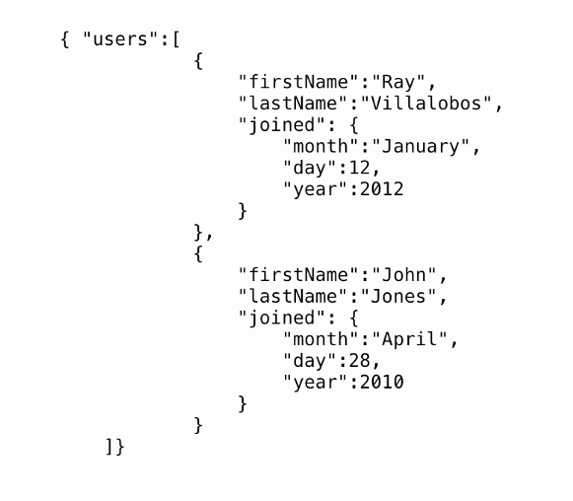
JSON Parsing
종합 설계
name - value의 형태
Name무조건 String형
배열을 의미

Slide 3


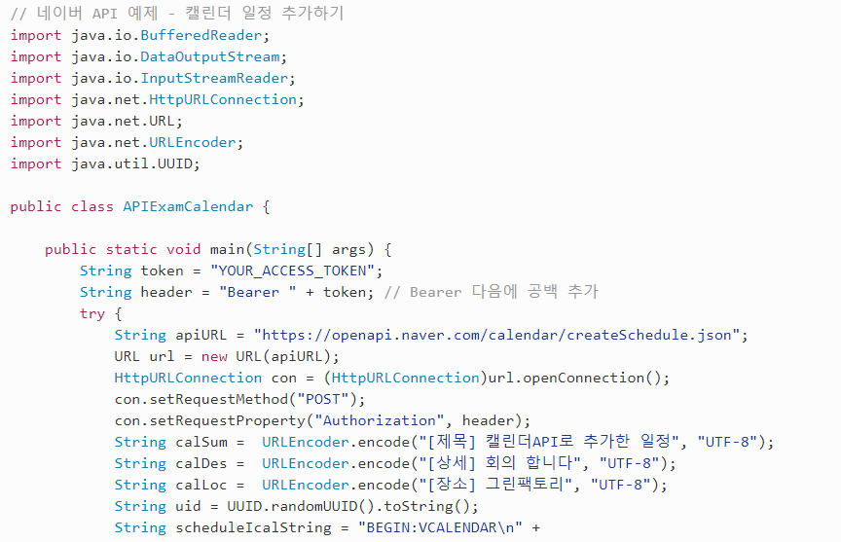
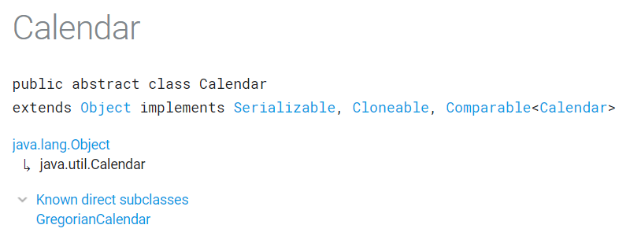
JSON Parsing
종합 설계

